Slide 1
Rodinné systémy
a domácí násilí
Mgr. Zuzana Žoudlíková, Mgr. Mária Chocholáčková
6.11.2024

Slide 2
Obsah přednášky
Definice DN a statistiky
Zuřivec – film + práce s ním
Vliv násilí v rodině na děti
Služby pro děti

Slide 3
Definice
Násilí je čin namířený proti druhému člověku, který mu má ublížit, způsobit bolest, zastrašit ho nebo ponížit, aby jednal proti své vůli, respektive aby nejednal podle své vůle. (Isdal, 2000)
Domácí násilí jsou veškeré akty fyzického, sexuálního, psychického, ekonomického či dalších forem násilí, k němuž dochází v rodině nebo v domácnosti anebo mezi bývalými či stávajícími manžely, partnery či osobami blízkými, bez ohledu na to, zda násilná osoba sdílí nebo sdílela společnou domácnost s obou ohroženou tímto násilím. (Akční plán prevence dom. a genderově podmíněného násilí)
Senzitivita vůči fenoménu i informovanost o dané oblasti jsou v ČR poměrně nízké, tolerance vůči partnerskému násilí je v ČR poměrně vysoká!
Za násilí má vždy odpovědnost člověk, který se ho dopouští!
Notes:
Každý může mít jinou představu, co to vlastně je, můžeme se odrazit od nějakých obecných definic
Násilí je „záměrné použití nebo hrozba použití fyzické síly proti sobě samému, jiné osobě nebo skupině či společnosti osob, které působí nebo má vysokou pravděpodobnost způsobit zranění, smrt, psychické poškození, strádání nebo újmu“^{[1]} (definice Světové zdravotnické organizace WHO).
Často mnohem kontrolovanější a účelovější, než si myslíme (nejde úplně o afektivní formu násilí) (Čírtková)
Spíše než na cíl bychom se měli zaměřovat na důsledek činu (aktéři násilí to nevnímají tak, že chtějí někomu ublížit), podstatou je MOC (Isdal).
Násilí vs sebeobrana – kdo má moc? je vztah rovnocenný?
*Provedené výzkumy však opakovaně poukazují na to, že senzitivita vůči fenoménu i informovanost o dané oblasti jsou v ČR poměrně nízké, tolerance vůči partnerskému násilí je v ČR poměrně vysoká.
(https://www.tojerovnost.cz/wp-content/uploads/2021/06/Analyza-existujicich-vyzkumu-v-oblasti-partnerskeho-nasili.pdf)

Slide 4
Formy násilí
Násilí je čin namířený proti druhému člověku, který mu má ublížit, způsobit bolest, zastrašit ho nebo ponížit, aby jednal proti své vůli, respektive aby nejednal podle své vůle. (Isdal, 2000)
Domácí násilí jsou veškeré akty fyzického, sexuálního, psychického, ekonomického či dalších forem násilí, k němuž dochází v rodině nebo v domácnosti anebo mezi bývalými či stávajícími manžely, partnery či osobami blízkými, bez ohledu na to, zda násilná osoba sdílí nebo sdílela společnou domácnost s obou ohroženou tímto násilím. (Akční plán prevence domácího a genderově podmíněného násilí)
Fyzické násilí
Psychické násilí
Sexuální násilí
Materiální násilí
Latentní násilí
(Násilí je možné zastavit – Úřad vlády ČR, 2022)
Notes:
Fyzické násilí – násilné držení, strkání, třesení, tahání za vlasy, bití, kopání, užití zbraní, vražda apod.
Psychické násilí – využívané na zvládnutí vlastních emocí (např. z vlastního strachu udělám problém s důvěryhodností partnera*rky)
přímá/nepřímá výhružka („To tě radši zabiju než abych tě nechal odejít.“, „Tak se zase uklidníme, jo?) – pro ostatní nemusí být postřehnutelná
degradující a ponižující chování – i před kamarády, dětmi apod.
kontrola – např. i co si obléká partner*ka
patologická žárlivost
izolace – buď jako druh násilí, který zvyšuje závislost na tom, kdo násilí páchá, nebo způsob, jak ho zakrýt
emoční násilí – arogantní postoj, „psychohry“ (gaslighting), zákazy o příkazy
Sexuální násilí – nejvíce psychicky destruktivní? – zasahuje nejintimnější rovinu a zároveň existenciální rozměr (reprodukce)
Materiální násilí – ničení věcí
Latentní násilí – hustá „atmosféra“, pocit, že k něčemu brzy dojde, ale nevíme kdy, součást je strategické chování za účelem se vyhnout potenciálnímu spouštěci (nebo naopak „vyprovokování“, aby už bylo po tom?)
Vyjma psychického násilí se zřídka setkáváme jen s jedinou izolovanou formou, pravidlem bývá jejich kombinace.

Slide 5
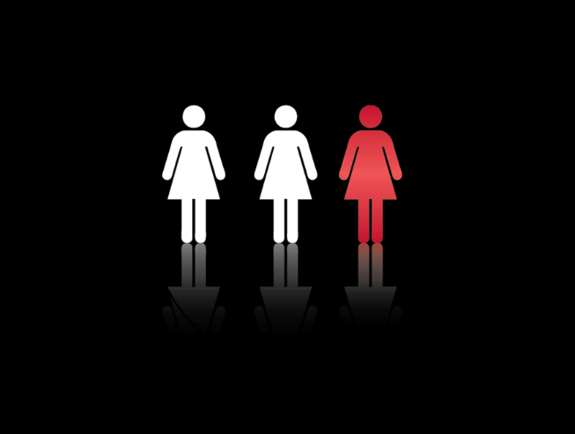
Prevalence
Obecná prevalence napříč výzkumy je 17 – 40 % žen a 10 – 38 % mužů
  oběťmi DN se častěji stávají osoby, které mají s určitou formou násilí zkušenosti už od dětství
  jenom cca 10 % žen a 2-3 % mužů násilí ohlásí – snaha utajit, stud, nedůvěra v policii apod.
Každá 3. žena v ČR (18+) zažila v průběhu života v partnerském vztahu DN, 32 % žen (15+) v ČR má zkušenost s fyzickým nebo sexuálním násilím ze strany partnera, 47 % žen zažilo nějakou z forem psychického násilí
Na 14,5 miliardy Kč ročně byly odhadnuty ekonomické dopady DN (za rok 2012)
  pracovní neschopnost, nemocenská a dalších sociální dávky, náklady na léčení a krizovou pomoc apod.
Notes:
Zdroje:
https://www.tojerovnost.cz/wp-content/uploads/2021/06/Analyza-vyskytu-a-latence-DN.pdf
https://www.tojerovnost.cz/wp-content/uploads/2021/06/Analyza-existujicich-vyzkumu-v-oblasti-partnerskeho-nasili.pdf
https://www.profem.cz/shared/clanky/422/EkonomDopadyDN-Zdravi_WEB.pdf (2016)
https://www.persefona.cz/source/pdf/Fra%20results%20-%20countries%20summery.pdf
https://www.tojerovnost.cz/wp-content/uploads/2021/06/Analyza-ekonomickych-dopadu-DN.pdf
https://www.irozhlas.cz/zpravy-domov/pruzkum-obeti-domaciho-nasili-je-v-cesku-kazda-sesta-zena-_201510131246_mhromadka
→ 44 % respondentů má nějakou zkušenost, každá 6. žena je obětí, zřejmě klesá častost fyz. nás. X roste psych. nás., největší překážkou v hlášení je rozpoznání DN
Reprezentativní statistiky dlouhodobě uvádí, že v ČR se více než 16% populace nad 15 let setkalo s nějakou formou domácího násilí.
Jedna z pěti žen v EU zažila fyzické anebo sexuální násilí ze strany bývalého nebo současného partnera
Pravděpodobnost být napaden/-a, poraněn/-a, usmrcen/-a
v kruhu rodiny je v ČR 3x větší než pravděpodobnost napadení neznámým člověkem.
(Novotný, Zapletal: Kriminologie, Praha, 2001)

Slide 6
Statistika o domácím násilí a rodině
Jak často si myslíte, že jsou děti oběťmi nebo svědky DN?
V 80 % rodin, v nichž dochází k násilí mezi partnery, žijí děti
U 89 % se domácí násilí odehrává přímo před zraky dětí
U 42 % jsou děti nejen svědky, ale také jako oběti násilí ze strany agresora
73 % dětí – obětí má fyzické následky (modřiny, škrábnutí, popáleniny,…) → je možné si toho všimnou zvenčí

Slide 7
Další statistiky
Vědecké studie prokázaly, že v 70 % případů žen zažívajících násilí, jsou týrány také děti. (1)
Zkušenost s násilím má pro děti vždy negativní důsledky, jak v případě přímého, tak nepřímého násilí. 10 až 30 % dětí a mladých lidí se stává během dětství nebo dospívání svědkem domácího násilí. (2)
V 45,2 % případech domácího násilí mezi partnery bylo svědkem i dítě (děti), z toho v 2,9 % případů došlo k fyzickým zraněním dítěte. (3)
Z 300 oslovených dětí z rodin, kde bylo domácí násilí, 283 (94 %) bylo svědky domácího násilí namířeného na jejich matky. Všechny z těchto dětí jsou svědky psychického násilí, fyzický útok na svou matku zažilo 33,6 % dětí. Pachatelé domácího násilí týrají své děti ve 40 – 60 % případů. (4)
Zároveň 73 % matek, které byly oběťmi fyzického a/nebo sexuálního násilí ze strany partnera, uvádí, že alespoň jedno z jejich dětí vědělo, že k takovému násilí dochází. (5)
Notes:
(Bowker – Arbitell – McFerron: On the relationship between wife beating and child abuse. In: Yllö K. – Bograd M. (eds.): Feminist perspectives on wife abuse. London, 1989.)
(Kavemann – Kreyssig: Handbuch Kinder und häusliche Gewalt. Wiesbaden, 2006)
(proFem, 2014)
(Rosa, 2007)
(Násilí na ženách: průzkum napříč EU, 2014)

Slide 8
Zuřivec
Nápad stvořit příběh, který bude reflektovat domácí násilí z pohledu dítěte, se zrodil v Norsku během skupinových terapií pro děti, které zažily násilí v rodinách. Stále se objevovalo jedno téma, které děti trápilo, a to byla vina za násilí, které se odehrávalo v jejich rodině → napsali o tom norskému králi
„Nevím, jaké to je zažívat násilí, ale jedno vím jistě – násilí není vaše vina.“
Reflexe vlastních postojů k násilí
  Moje zkušenost s násilím
  Co mě na tématu láká/přitahuje/zajímá?
  Jaký mám vztah k násilí?
Notes:
1.Představení filmu
2. Rozdělení do 3členných skupin
3. Reflexe vlastních postojů – v trojicích – my budeme obcházet skupinky a pozorovat, trochu se zapojovat, pomáhat rozproudit diskuzi… - 10 – 20 minut - oznámíme 10 minut, budeme počítat, že to může být trochu více, maximálně 20´
4. Ve skupině rozlosovat 1-2-3 čísla.

Slide 9
Zadání
1 Jak myslíte, že se cítí matka a o co se snaží?
2 Jak myslíte, že se cítí Boj a o co se snaží?
3 Jak myslíte, že se cítí otec a o co se snaží?
+ všichni sledujte, jaké druhy násilí se ve filmu objevují
Notes:
Pouštíme film

Slide 10
Otázky ve skupince
1. Jak myslíte, že se cítí matka a o co se snaží?
2. Jak myslíte, že se cítí Boj a o co se snaží?
3. Jak myslíte, že se cítí otec a o co se snaží?
Pro všechny:
  Jaké druhy násilí ve filmu vidíte?
  Jak poznat, že je Bój vystaven násilí? (sousedka, ostatní lidé zvenku)
  Co Bój potřebuje?
  Čí odpovědnost je situaci řešit?
  Jak by se dala situace řešit?
  Jak mluvit s Bójem, matkou a otcem o násilí?
Notes:
Otázky necháme ve skupince prodiskutovat – max 10 minut, pak vyzveme, aby sdíleli na co přišli všichni společně

Slide 11
Společná reflexe
  Na co jste ve trojicích přišli?
  Jaké to pro vás bylo slyšet perspektivu všech zúčastněných?
  Co pro vás bylo zajímavé, nečekané, obtížné?

Slide 12
Příklad perspektiv
Alex: mám z táty strach. Někdy je zlý. Uhodil mámu a mně dá někdy facku. Bolí to.
Otec: Jednou jsem mu musel ukázat, že to myslím vážně. Chytil jsem ho za ruku a odtáhl do pokoje a někdy ho prostě musím postrčit. Ale nemyslím to špatně. Je to jen když neposlouchá.
Alex: Má tak velké ruce. Často hází věcmi, někdy praští do dveří nebo do stolu. A jednou mámě rozbil telefon.
Otec: Lepší si to vybít na věcech. Já nejsem žádný násilník.
A: Máma pak nemohla zavolat do školy, že přijdu pozdě a dlouho neměla telefon.
Otec: Stalo se to párkrát. Vybuchnu, ale rychle to přejde a pak je to v pohodě.
A: Táta je někdy super hodný a pak se najednou naštve. Pořád musím dávat pozor. Dokážu mu to číst ze zad. Jsem rád když se nehrbí.
Otec: Já si myslím, že ho to nijak neovlivnilo. Dávám si pozor, aby když se hádáme, tak Alex spí. A když jsem to tenkrát přehnal, tak ráno nic neříkal. Máme se spolu skvěle. Hodně si hrajeme. Určitě se mě nebojí. Tím jsem si jistý.

Slide 13
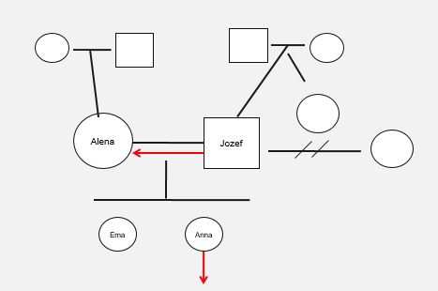
Notes:
Jak to může vypadat na první pohled

Slide 14
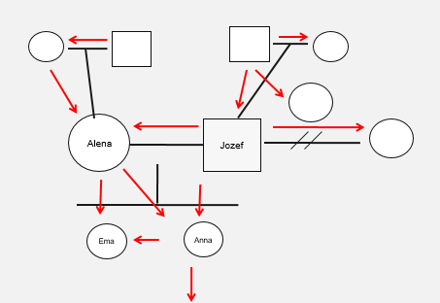
Notes:
Mapování jako základ terapeutické práce s násilím jako transgeneračním fenoménem

Slide 15
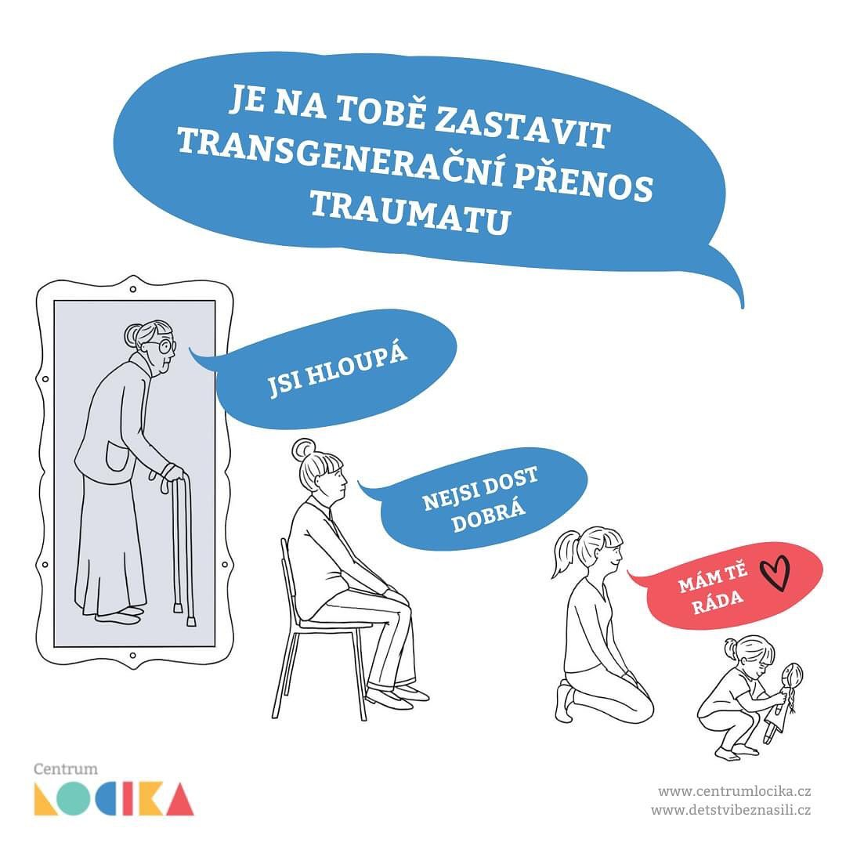
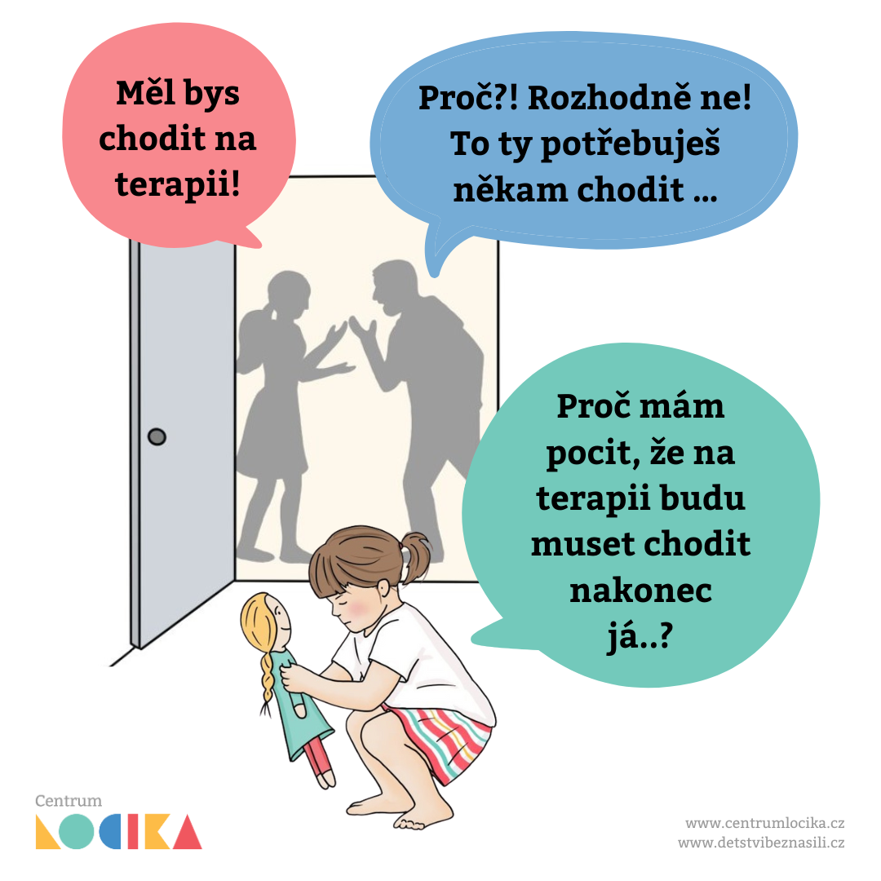

Slide 16
Vliv násilí v rodině na děti
ACE studie
Vývojové, emocionální, kognitivní, sociální, behaviorální hledisko
Syndrom CAN
Na koho se obrátit

Slide 17
Dopady na děti
        ACE studie
        Dlouhodobá studie, n = 17000 ​
        Souvislost mezi ACE skórem v dětství a psychickými a somatickými nemocemi a sociálními problémy v dospělosti
        Zažívat násilí v rodině v dětství je největší prediktor úmrtí v nižším věku než je běžné​
        Velký vliv na vývoj nervové soustavy → dopad na to, jak poté procházíme životem
        https://www.youtube.com/watch?v=ZdIQRxwT1I0
Notes:
Zdroj studie: https://cosiv.cz/cs/2021/10/14/ace-study-jak-negativni-zkusenosti-v-detstvi-ovlivnuji-nas-dalsi-zivot/
Vliv traumatu na mozek: https://www.youtube.com/watch?v=ZdIQRxwT1I0

Slide 18
Závěry studie
Vystavení negativním zkušenostem v dětství → ↑ rizikové chování, nemocnost a chronické zdravotní obtíže → předčasné úmrtí v dospělosti
↑ počet a závažnost zdravotních a sociálních důsledků v dospělosti
Následky dlouhodobého stresu, kterému je dítě vystaveno, se často projeví až̌ v průběhu života
  problémové chovaní, nezdravý životní styl, užívání návykových látek, psychické potíže, neschopnost zvládat stres a špatný zdravotní stav
Až o 20 let dříve umírají lidé, kteří zažili šest a více typů NZ z dětství
Notes:
https://cosiv.cz/cs/2021/10/14/ace-study-jak-negativni-zkusenosti-v-detstvi-ovlivnuji-nas-dalsi-zivot/
V ČR celkem 62 % respondentů zažilo jednu ze sledovaných negativních zkušeností, 27% zažilo 2-3 negativní zkušenosti, 4 a více typů negativních zkušeností v dětství zažívalo dokonce 10 % dotázaných.

Slide 19
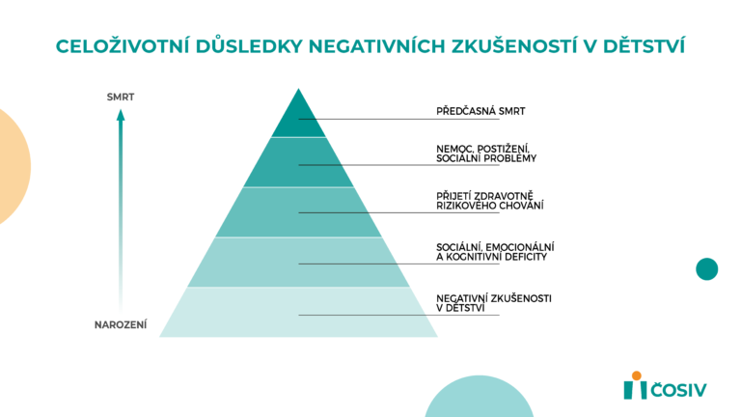

Slide 20
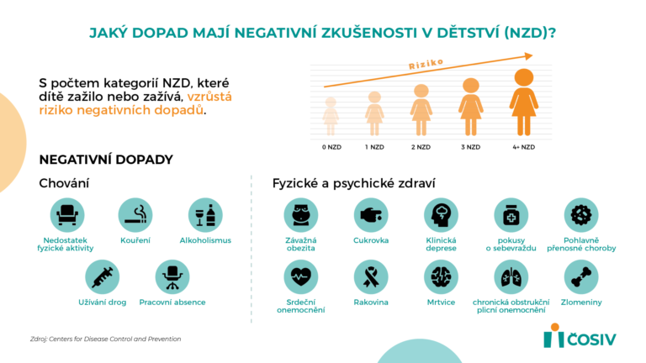

Slide 21
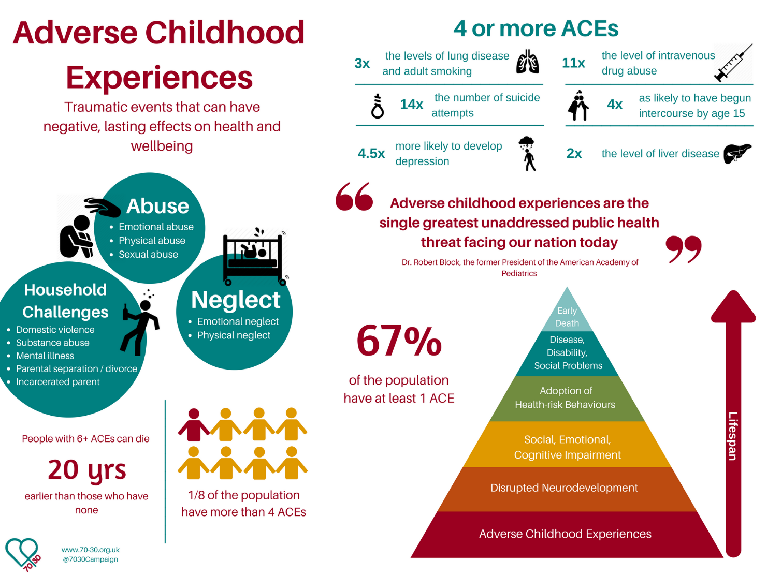

Slide 22
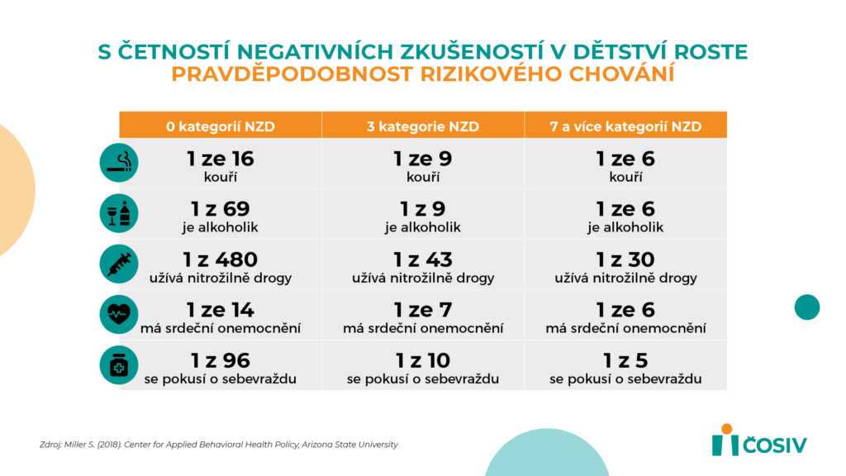

Slide 23
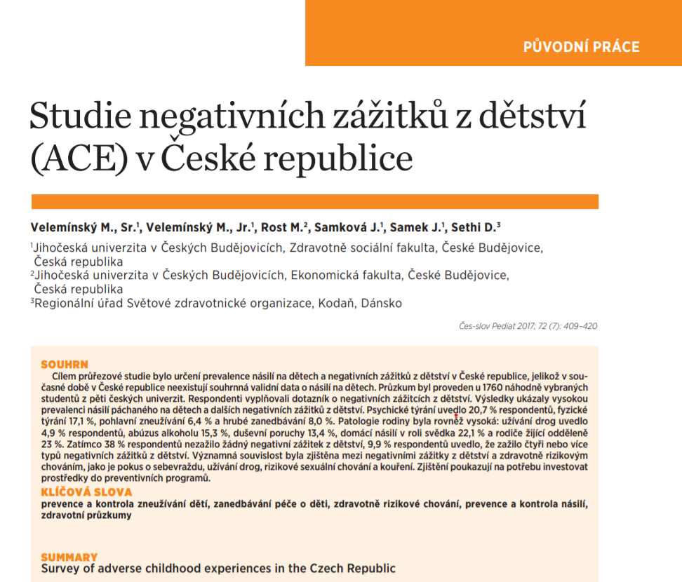
Notes:
Specifický vzorek české studie - studenti VŠ (v “běžné” populaci čísla možná ještě vyšší?) → není reprezentativní pro celou populaci

Slide 24
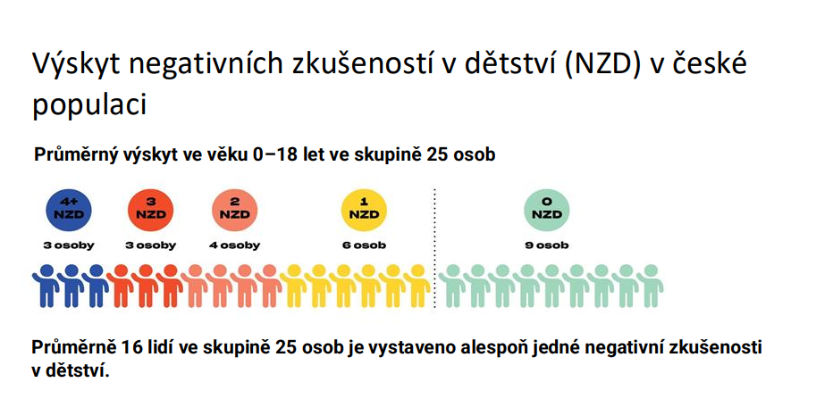
Výzkum v ČR
Notes:
Výzkum Sofa – Society for all

Slide 25
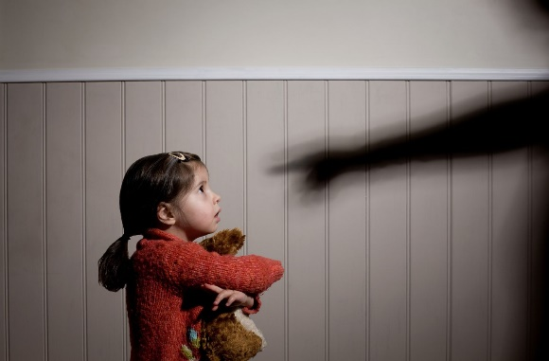
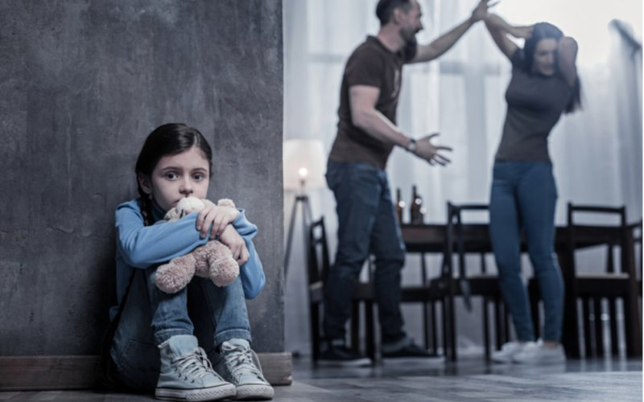
Děti a DN
děti jako oběti domácího násilí = ohrožení syndromem CAN
děti jako svědci domácího násilí = sekundární oběti
Děti, které jsou svědky DN, vykazují obdobně závažné emoční příznaky jako děti, které byly samy týrány či zneužívány!
Zkušenost s násilím má pro děti vždy negativní důsledky, jak v případě přímého, tak nepřímého násilí!
Notes:
Často jsou děti taky zataženy do konfliktu jako „rukojmí“ a „prostředek“ k manipulaci s obětí

Slide 26
CAN
= Child Abuse and Neglect
Druhy
  Tělesné týrání
  Pohlavní zneužívání (bezdotykové, kontaktní)
  Citové týrání
  Zanedbávání (tělesné, citové, výchova a vzdělání)
  Systémové týrání
Základy krizové práce
  Mapování, ale pozor na sugestibilitu (netvoříme příběh za dítě, otevřené otázky)
  Základ je důvěra (nezpochybňujeme)
  Sejmutí zodpovědnosti a viny!
  Hledáme dospělé spojence, se kterými si je dítě blízké
  Popisujeme oznamovací povinnost a další kroky, oceňujeme vyhledání pomoci

Slide 27
Možné symptomy CAN
Výčet: https://www.mayoclinic.org/diseases-conditions/child-abuse/symptoms-causes/syc-20370864 - dobré pro praxi se informovat
Karta KID: https://www.societyforall.cz/karta-kid
Přítomnost var. znaků neznamená s jistotu přítomnost týrání
Někdy chování rodičů vysílá varovné signály o zneužívání dětí, mezi varovné signály patří rodič, který:
Projevuje malý zájem o dítě
Zdá se, že není schopen rozpoznat fyzické nebo emocionální utrpení u dítěte
Obviňuje z problémů dítě
Důsledně dítě zlehčuje nebo nadává a popisuje ho negativními pojmy, jako je „bezcenné“ nebo „zlé“
Očekává, že dítě bude rodičům věnovat pozornost a péči, a zdá se, že žárlí na ostatní členy rodiny, kteří dostávají pozornost od dítěte
Používá tvrdou fyzickou disciplínu
Vyžaduje nepřiměřenou úroveň fyzického nebo akademického výkonu
Výrazně omezuje kontakt dítěte s ostatními
Nabízí protichůdné nebo nepřesvědčivé vysvětlení dětských zranění nebo žádné vysvětlení
Notes:
https://www.mayoclinic.org/diseases-conditions/child-abuse/symptoms-causes/syc-20370864
https://www.societyforall.cz/karta-kid

Slide 28
Děti coby svědci nebo oběti DN
vyšší riziko opakování modelu násilného chování v dospělosti → „Děti vidí, děti činí“
cyklus násilného chování může pokračovat v další generaci
buď jako oběť nebo jako násilník
Manipulování rodičem/rodiči – rozpolcenost
  → Snaha vytvořit bezpečné a přijímající zázemí
Notes:
Viz první bod – velmi časté, hodně to pozorujeme u našich klientů, že znají násilí (v nějaké podobě) ze svého dětství

Slide 29
Dlouhodobé důsledky u dětí
emoční poruchy
poruchy chování
úzkosti, deprese
agrese
nízká sebeúcta
nízká sebekontrola
nebo naopak přehnané sebeovládání
stažení se, apatie, extrémní nesmělost
Vznik traumatu – např. Trauma očima dítěte - Levin Peter A., Klineová Maggie (2012)
https://www.youtube.com/watch?v=xYBUY1kZpf8&t

Slide 30
        Vývojové hledisko
        opožďování ve vývoji (řeč, hygienické návyky, emotivita je plochá, aj.)
        věku nepřiměřená zralost

Slide 31
Emocionální
Neujasněné pocity hněvu
Smutek, sklíčenost
Strach
Uzavřenost
Pocity viny
Pocity studu
Přílišné sebeovládání
Nedostatečné sebeovládání
Nízké sebevědomí

Slide 32
Kognitivní
Neschopnost se soustředit
Snížená motivovanost k výkonu
Nižší výkonnost obecně
Nespavost, noční děsy
Poruchy paměti
Opoždění řeči
Únava ve škole

Slide 33
Sociální
Snížená sociální kompetence
Nedostatek empatie
Nedostatečná sebeúcta
Problémy v interakci
Snížená adaptabilita
Snížená schopnost samostatného rozhodování

Slide 34
Behaviorální
Agresivní chování
Nekontrolovatelné chování
Předvádění se
Otupělost, letargie
Extrémní nesmělost, apatie
Zneužívání návykových látek
Opakování naučeného násilného chování

Slide 35
Služby pro děti
OSPOD
Sociální pracovníci a kurátoři
Dětské krizové centrum
Ambulance dětských psychologů
Neziskové organizace (v Brně např. Ratolest, Spondea, Práh JM, v Praze známá Locika)
Linka bezpečí (zdarma do 26 let)

Slide 36
Použitá literatura
Barvíková, J., Paloncyová, J. (2016). Děti, rodiče a domácí násilí. VÚPSV, Praha.
Bednaříková, Z.; Macková, K.; Wünschová, P.; Bláhová, K. (2009). Domácí násilí: Zkušenosti z poskytování sociální a terapeutické pomoci ohroženým osobám. Praha: Acorus.
Dohnal, D., Hokr Miholová, P., Šprincová, V., Domesová, S. (2017). Analýza výskytu a latence domácího násilí v partnerských vztazích. Úřad vlády ČR.
Marvánová-Vargová, B.; Pokorná, D.; Toufarová, M. (2008). Partnerské násilí: oběti partnerského násilí. Násilí mezi rodiči očima dětí. Pachatelé partnerského násilí. Praha: Linde.

